Slide 1
组合数学
Combinatorics
吉林大学
计算机科学与技术学院
计算机图形学与数字媒体
郭晓新
计算机科学与技术学院

Slide 2
《计算机图形学》 课程负责人
基于光流模型的运动分析的研究
  国家自然科学基金 项目负责人
可视化远程访问、应用开发和集成框架
  国家重点研发计划 课题负责人
面向地学目标分析管理和图形软件开发平台
  国土资源部专项子项 主要参加人
空-地-井立体数据三维联合反演与建模方法研究及软件开发
  国家重点研发计划 项目骨干

Slide 3
课程成绩评定（考核）
平时作业：40%
期末报告：60%
计算机科学与技术学院

Slide 4
第一章 引言
组合数学的发展历史
组合数学的概念
组合数学研究的主要内容
教材的主要内容
计算机科学与技术学院

Slide 5
组合数学的发展
1666年，莱布尼茨发表《组合的艺术》(De Art Combinatoria)，这是组合数学的第一部专著。书中首次使用了组合论（Combinatorics）一词。标志组合数学的诞生。
17世纪的学者帕斯卡和费马研究了与博弈相关的组合问题，还提出了概率的概念。帕斯卡和费马的工作奠定了概率论的基础。
18世纪，拉普拉斯使用有利情形定义了概率。
同在18世纪，结合著名的哥尼斯堡桥问题，欧拉发明了图论，而伯努利出版了第一本展示组合方法的书《猜度术》。
在18世纪和19世纪，哈密尔顿和其他人把组合数学应用于拼图和游戏的研究中。
在19世纪，基尔霍夫发展了电网的图论方法，而凯莱发展了有机化学研究中的枚举技术。
计算机科学与技术学院

Slide 6
组合数学
组合数学，也称组合学或组合分析，是数学的一个分支。它研究事物在给定模式下的配置，研究这种配置的存在性，所有可能配置的计数和分类，以及配置的各种性质。
简单地说，组合数学是“按照一定的规则（模式）来安排一些离散个体”。
计算机科学与技术学院

Slide 7
研究的内容
安排的存在性（存在性问题）
如果想把离散对象按照它们所应满足的条件来进行安排，当符合要求的安排并非显然存在或显然不存在时，首要的问题就是要证明或否定它的存在。
安排的枚举、分类和计数（计数问题）
如果所要求的安排存在，则可能有多种不同的安排。此时，就可以计数不同的方案数，并将它们进行枚举和分类。
构造性问题
研究怎样构造出所需要的安排方法。
优化问题
此类问题是在一定条件下找出一个（或几个）最优或近乎最优的安排方案。
如果安排的原则带有技巧性或比较复杂，那么存在性问题就成为主要问题，而在实际应用中更多的是计数 问题和优化问题。
计算机科学与技术学院

Slide 8
重点：组合计数问题
第二章 鸽巢原理和Ramsey定理
组合数学中最主要的存在性定理
第三章 基本计数原理
加法原则、乘法原则，排列组合，二项式定理，多项式定理
第四章 容斥原理
容斥原理，错位排列，有限制条件的排列问题，Möbius反演
第五章 生成函数及其应用
组合数的生成函数，排列数的指数型生成函数，Catalan数列、Stirling数列、分拆数的生成函数
第六章 递推关系
常系数线性齐次递推关系 ，常系数线性非齐次递推关系
第七章 Pólya定理
置换群，Burnside引理，Pólya定理
排列和组合的生成以及带权的Polya定理为构造问题。
组合计数的各种方法和技巧
计算机科学与技术学院

Slide 9
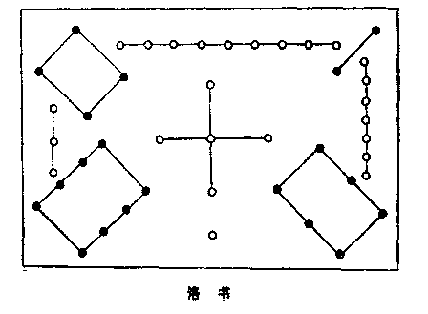
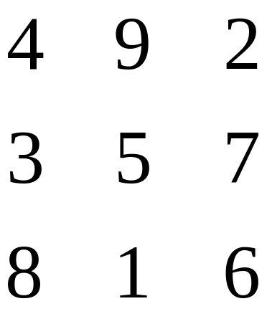
安排的存在性（存在性问题）
例 1.1 幻方问题，它最早起源于中国古代的洛书河图（公元前2100多年） 。
计算机科学与技术学院

Slide 10
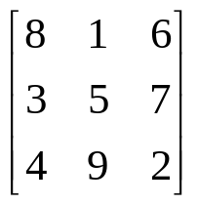
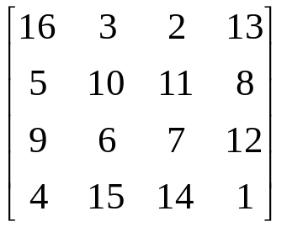
安排的存在性（存在性问题）
n阶幻方是由整数1，2，3，…，n²按下述方式组成的方阵：该方阵每行上的整数的和、每列上的整数的和以及两条对角线中每条对角线上的整数的和都等于同一个数s。这个整数s就叫做该幻方的幻和。
下面是3阶和4阶幻方的两个例子：
这两个幻方的幻和分别是15和34。
计算机科学与技术学院

Slide 11
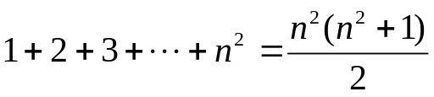


安排的存在性（存在性问题）
一个n阶幻方中的所有整数的和为
由于一个n阶幻方共有n行，每一行都有一个幻和s，因此我们得到关系。
于是，任意两个n阶幻方都有相同的幻和，即
不难验证，不可能存在2阶幻方（其幻和应该是5）。但是，对于所有其他的n，n阶幻方能够构造出来。存在着许多构造幻方的特殊方法。
a | b
c
计算机科学与技术学院

Slide 12
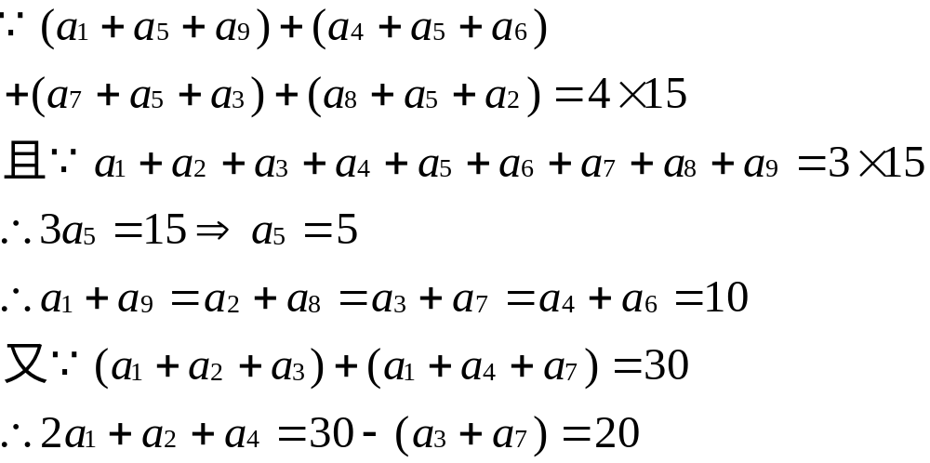
构造性问题
例1.4 构造3阶幻方
解： 3阶幻方幻和=15
(1)
(2)
(3)
(4)
a1 | a2 | a3
a4 | a5 | a6
a7 | a8 | a9
(5)
(6)
计算机科学与技术学院

Slide 13
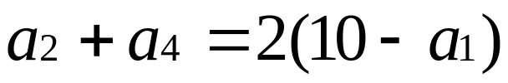
构造性问题
(6)
得
所以a2，a4有相间的奇偶性．从而a2，a4，a6，a8的奇偶性也相同，
所以a1，a3，a5，a7的奇偶性相同（因为1~9（除去5）有4个奇数和4个偶数，a2，a4，a6，a8的奇偶性相同时，a1，a3，a5，a7的奇偶性必相同）。
所以a1+a7为偶数．但a1+a4+a7=15，因此a4必为奇数（否则a1，a7奇偶性不同），从而三阶幻方的四角全是偶数．
(7)
a1 | a2 | a3
a4 | a5 | a6
a7 | a8 | a9
计算机科学与技术学院

Slide 14
构造性问题
若将2放在左上角，即令a1=2，则a9=8，这时，若a3=4 (或6)，则a7=6 (或4)。
这就是说，2放在左上角可得两个三阶幻方，而2可放在四个角中的任—个角上，由此可知，共有4×2=8个三阶幻方．若从同构的意义讲，则三阶幻方只有一个，换句话说，可以从一个幻方经翻转、旋转而得到其余七个．
2 | 9 | 4
7 | 5 | 3
6 | 1 | 8
2 | 7 | 6
9 | 5 | 1
4 | 3 | 8
a1 | a2 | a3
a4 | a5 | a6
a7 | a8 | a9
计算机科学与技术学院

Slide 15
幻方的构造性问题
（1）奇数阶幻方的构造
连续摆放法（de la Loubère法）。
规则为：假定构造n阶（n为奇数）幻方。
首先将1放在(n+1)/2列第1行的方格中，
然后按照副对角线方向（即行号减1，列号加1）依次把从小到大的各个数字放入相应的方格中。
如果行号变成0（第1行上面一行），则改成第n行相应列对应的方格。
如果列号变成n+1（第n列右面一列），则改成第1列相应行对应的方格。
如果轮到的方格已经填有数字或者到了第0行第n+1列对应的方格，则退到前一个方格正下方的方格。
利用连续摆放法构造5阶幻方
17 | 24 | 1 | 8 | 15
23 | 5 | 7 | 14 | 16
4 | 6 | 13 | 20 | 22
10 | 12 | 19 | 21 | 3
11 | 18 | 25 | 2 | 9
计算机科学与技术学院

Slide 16
幻方的构造性问题
（2）偶数阶幻方的构造
当n=4k的时候，即双偶数的情况，
对称法。
先把n×n的方阵分成上、下、左、右四个2k×2k的方阵。
然后对于左上的2k×2k方阵进行处理，每行每列任意取一半（k个）的方格做标记，如我们把这些方格涂成阴影。
计算机科学与技术学院

Slide 17
幻方的构造性问题
然后按照对称轴将这种标记方式向下和向右作对称图形。经过处理后使得n×n的方阵的每一行和每一列都有一半（n/2）的方格被涂成阴影。
接下来，把从1开始的数字依次往方格里面填。第一遍：从第1行第1列的方格开始往右，不是阴影，则填数字，如果是阴影的方格，不填数字，但相应的数字加1。第1行填完后，是第2行第1列的方格，依次，最后是第n行第n列的方格。
2
3
5
8
9
12
14
15
计算机科学与技术学院

Slide 18
幻方的构造性问题
这样填完之后，有一半的方格被填上了数字。
第二遍，从第n行第n列的方格开始依次往左，规则同前，从1开始的数字依次往方格里面填。第n行结束之后，是第n-1行第n列的方格。依次，最后是第1行第1列的方格。
最后就得到了幻方。
16
2
3
13
5
11
10
8
9
7
6
12
4
14
15
1
计算机科学与技术学院

Slide 19
幻方的构造性问题
利用对称法构造4阶幻方
利用对称法构造8阶幻方
1 | 2 | 62 | 61 | 60 | 59 | 7 | 8
56 | 10 | 11 | 53 | 52 | 14 | 15 | 49
48 | 47 | 19 | 20 | 21 | 22 | 42 | 41
25 | 39 | 38 | 28 | 29 | 35 | 34 | 32
33 | 31 | 30 | 36 | 37 | 27 | 26 | 40
24 | 23 | 43 | 44 | 45 | 46 | 18 | 17
16 | 50 | 51 | 13 | 12 | 54 | 55 | 9
57 | 58 | 6 | 5 | 4 | 3 | 63 | 64
16
2
3
13
5
11
10
8
9
7
6
12
4
14
15
1
计算机科学与技术学院

Slide 20
幻方的构造性问题
当n=4k+2,所谓的单偶数的情况。
首先把n×n的方阵分成上、下、左、右四个(2k+1)×(2k+1)的方阵,为了表达方便，依次把左上、右下、右上、左下的方阵编号为A,B,C,D。
A
C
D
B
计算机科学与技术学院

Slide 21
幻方的构造性问题
采用连续摆数法，把1～(2k+1)²放在A中做成第一个幻方；把(2k+1)² +1～2(2k+1)²放在B中成第二个幻方。
把2(2k+1)² + 1～3(2k+1)²放在C中成第三个幻方。
把3(2k+1)² + 1～4(2k+1)²放在D中成第四个幻方。
8
1
6
26
19
24
A
3
5
7
21
23
25
C
4
9
2
22
27
20
35
28
33
17
10
15
D
B
30
32
34
12
14
16
31
36
29
13
18
11
计算机科学与技术学院

Slide 22
幻方的构造性问题
然后，在A的各行从第1列开始向右取k个方格，但中间一行（k+1行）从第2列开始。
把这些方格中的数字与D中相应位置的数字对换。
在C中各行最后一列右起向左各取k－1个方格，把这些方格中的数字与B中相应位置的数字对换。
8
1
6
26
19
24
35
1
6
26
19
24
A
25
C
A
25
C
3
5
7
21
23
3
32
7
21
23
4
9
2
22
27
20
31
9
2
22
27
20
35
28
33
17
10
15
8
28
33
17
10
15
D
B
D
B
30
32
34
12
14
16
30
5
34
12
14
16
31
36
29
13
18
11
4
36
29
13
18
11
计算机科学与技术学院

Slide 23
幻方的构造性问题
利用对称法构造10阶幻方
17 | 24 | 1 | 8 | 15 | 67 | 74 | 51 | 58 | 65
23 | 5 | 7 | 14 | 16 | 73 | 55 | 57 | 64 | 66
4 | 6 | 13 | 20 | 22 | 54 | 56 | 63 | 70 | 72
10 | 12 | 19 | 21 | 3 | 60 | 62 | 69 | 71 | 53
11 | 18 | 25 | 2 | 9 | 61 | 68 | 75 | 52 | 59
92 | 99 | 76 | 83 | 90 | 42 | 49 | 26 | 33 | 40
98 | 80 | 82 | 89 | 91 | 48 | 30 | 32 | 39 | 41
79 | 81 | 88 | 95 | 97 | 29 | 31 | 38 | 45 | 47
85 | 87 | 94 | 96 | 78 | 35 | 37 | 44 | 46 | 28
86 | 93 | 100 | 77 | 84 | 36 | 43 | 50 | 27 | 34
92 | 99 | 1 | 8 | 15 | 67 | 74 | 51 | 58 | 40
98 | 80 | 7 | 14 | 16 | 73 | 55 | 57 | 64 | 41
4 | 81 | 88 | 20 | 22 | 54 | 56 | 63 | 70 | 47
85 | 87 | 19 | 21 | 3 | 60 | 62 | 69 | 71 | 28
86 | 93 | 25 | 2 | 9 | 61 | 68 | 75 | 52 | 34
17 | 24 | 76 | 83 | 90 | 42 | 49 | 26 | 33 | 65
23 | 5 | 82 | 89 | 91 | 48 | 30 | 32 | 39 | 66
79 | 6 | 13 | 95 | 97 | 29 | 31 | 38 | 45 | 72
10 | 12 | 94 | 96 | 78 | 35 | 37 | 44 | 46 | 53
11 | 18 | 100 | 77 | 84 | 36 | 43 | 50 | 27 | 59
计算机科学与技术学院

Slide 24
幻方的计数问题
3阶幻方
基本形式只有一种
经过旋转和翻转可获得8种变形
4阶幻方
分类枚举
基本形式有880个
变形有7040个
5 阶幻方
基本形式有275305224个
6 阶及以上幻方
即使通过大型计算机的计算仍然难以获得精确的数字，目前只能估计出它的取值范围
计算机科学与技术学院

Slide 25
拉丁方问题
拉丁方是另一类典型的组合数学问题
n阶拉丁方定义为由数字1,2,…,n构成的n×n的方阵，使得在每1行、每1列中每个数字都恰好出现1次。
2阶拉丁方是存在的
1 | 2 | 3
2 | 3 | 1
3 | 1 | 2
1 | 2 | 3
3 | 1 | 2
2 | 3 | 1
₁ | ₂
₂ | ₁
计算机科学与技术学院

Slide 26
拉丁方构造问题
n阶拉丁方是存在的
构造方法如下：
第1行为（1,2,3…,n）
第2行是(2,3,…,n,1)，…
第k行为(k,k+1,…,n,1, …,k-1)，…，
第n行为（n,…, n-3,n-2,n-1）。
1 | 2 | 3
2 | 3 | 1
3 | 1 | 2
1 | 2 | 3
3 | 1 | 2
2 | 3 | 1
计算机科学与技术学院

Slide 27
拉丁方构造性问题
例1.5 设计一个药物临床试验以测试五种药物对人体的药效。这五种药物编号1,2,3,4,5。然后选取5个人，并给每人不同的药。为了消除个体对药物的反应偏差，要求在连续5天里进行测试，每人每天吃一种药物。而为了消除服药时间造成药效的偏差，要求2个人不能在同1 天吃相同的药。
计算机科学与技术学院

Slide 28
拉丁方构造性问题
最后满足要求的实验是要形成由1,2,3,4,5构成的5×5的方阵，其中每行每列中没有相同的数字，即5阶拉丁方的构造问题。
共有161280个不同的5阶拉丁方
A
B
C
D
E
1
2
3
4
5
第一天
2
3
4
5
1
第二天
3
4
5
1
2
第三天
4
5
1
2
3
第四天
5
1
2
3
4
第五天
计算机科学与技术学院

Slide 29
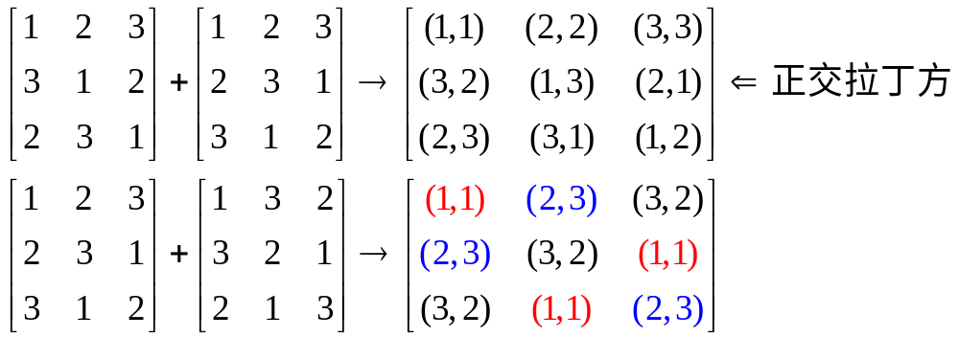
正交拉丁方构造性问题
并置矩阵
计算机科学与技术学院

Slide 30
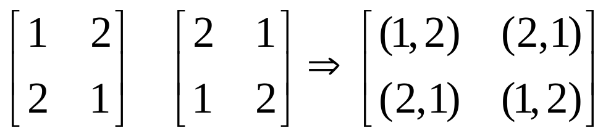
正交拉丁方
容易看出，不存在2阶拉丁方，因为2阶拉丁方共有2个，
但两者彼此不正交。
计算机科学与技术学院

Slide 31
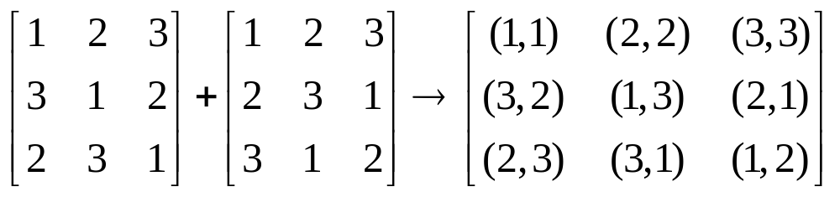
正交拉丁方
例 正交拉丁方源于Euler提出的“36军官问题”。设有分别来自6个军团共有6种不同军衔的36名军官，他们能否排成6×6（6行6列）的方阵使得每行每列恰有各种军衔的军官1名，并且每行和每列上的不同军衔的6名军官还分别来自不同的军团。
军衔矩阵
军团矩阵
（军团,军衔）矩阵
计算机科学与技术学院

Slide 32
涂色问题
在实际应用中，很多计数问题都可抽象成涂色问题。
作为典型的组合计数问题，根据涂色问题难度的不同，将反映出各种不同的计数技术。
计算机科学与技术学院

Slide 33
涂色问题
例1.6 对正三角形的三个顶点涂以红、蓝（r和b）两种颜色，求有多少种不同的涂色方案？
解 由于只有两种颜色，我们可以采用枚举方法分类讨论。
涂色方案可分成四类：
（1）三点全涂红色，只有一种方案 rrr
（2）三点全涂蓝色，只有一种方案 bbb
（3）两点涂红色，一点涂蓝色，因蓝色可分别涂于三个顶点之一，故有3种方案 brr，rbr，rrb
（4）由对称性可知，两点涂蓝色，一点染红的方案也有3种： rbb,brb,bbr
计算机科学与技术学院

Slide 34
涂色问题
如果考虑正三角形可以旋转，则(3),(4),(5)显然是同一个涂色方案，(6),(7),(8)也是同一个涂色方案，这样涂色方案数就变成了4种。
如果变成了空间的四面体了，即加上空间的旋转之后，涂色方法的计算将更加复杂。
要涂色的点和可选颜色的数目如再增加的话，枚举方法就不奏效了
计算机科学与技术学院

